Slide 1


PHÒNG GIÁO DỤC VÀ ĐÀO TẠO QUẬN LONG BIÊN
TRƯỜNG MẦM NON HOA SỮA
GIÁO ÁN PHÁT TRIỂN THẨM MỸ
Đề tài: - Dạy hát: Chim mẹ chim con
- VĐTN: Cá vàng bơi
Lứa tuổi : MGB C4
Năm học 2024-2025

Slide 2

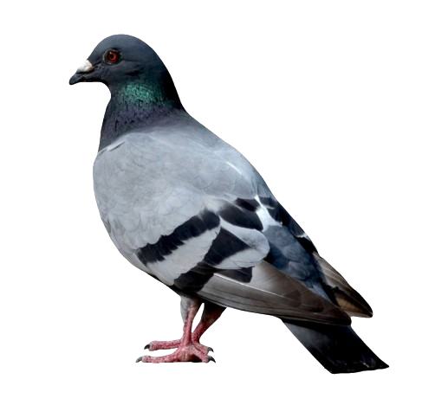
I ) Ổn định
Dù bay ngàn dặm chẳng lười
Bao năm cần mẫn giúp người đưa thư
Là con chim gì ?

Slide 3
II ) Phương pháp hình thức tổ chức
Bài hát “ Chim mẹ , chim con
Cô như chim mẹ , bé là chim con
Tung cánh, tung cánh, baу baу nhịp nhàng
Đến tới muôn hướng, mau baу tìm về
Tôi như chim mẹ , bé là chim con
Tung cánh, tung cánh, baу baу nhịp nhàng
Đến tới muôn hướng mau baу tìm về
Ɲgủ ngon, ngủ ngon, chim con ngủ ngon.

Slide 4


Dạy hát: Chim mẹ chim con

Slide 5
VĐTN : Cá vàng bơi

Slide 6
III ) Kết thúc

